Slide 1
VR DRUM
20140931 권원표
20130203 유정민
20140707 이종건

Slide 2

01. 새롭게 추가된 기능
02. 데모 연주
03. 애니메이션 상세 설명
04. 방학 중 계획
목차

Slide 3
지난 중간발표
데모 연주에서 북 하나만 연주
타격 세기에 따른 음량 조절 미구현
타격시 북과 심벌의 흔들림 미구현
새롭게
추가된
기능
현재 최종발표
발을 제외한 모든 북으로 연주 가능
타격 속도에 따라 음량 조절
물리엔진과 애니메이션을 이용한 흔들림

Slide 4
데모연주
(연주 - 이지연 학우)

Slide 5
모든 북과 심벌에서 소리가 나는가?
감상
포인트
자연스러운 음량 조절이 가능한가?
물체를 타격하면 흔들리는가?

Slide 6
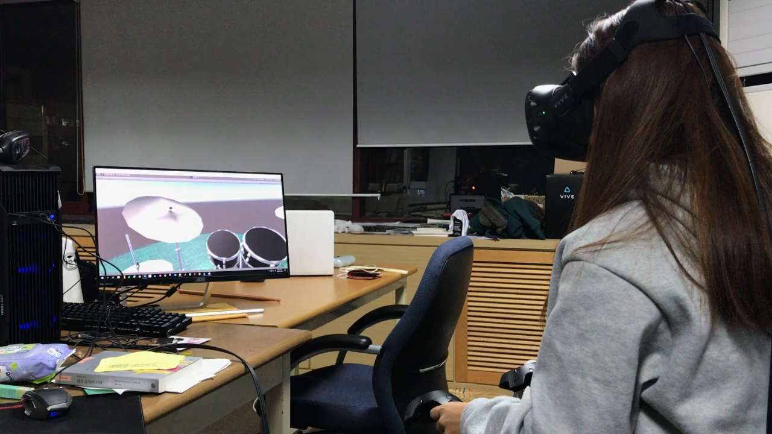

Slide 7
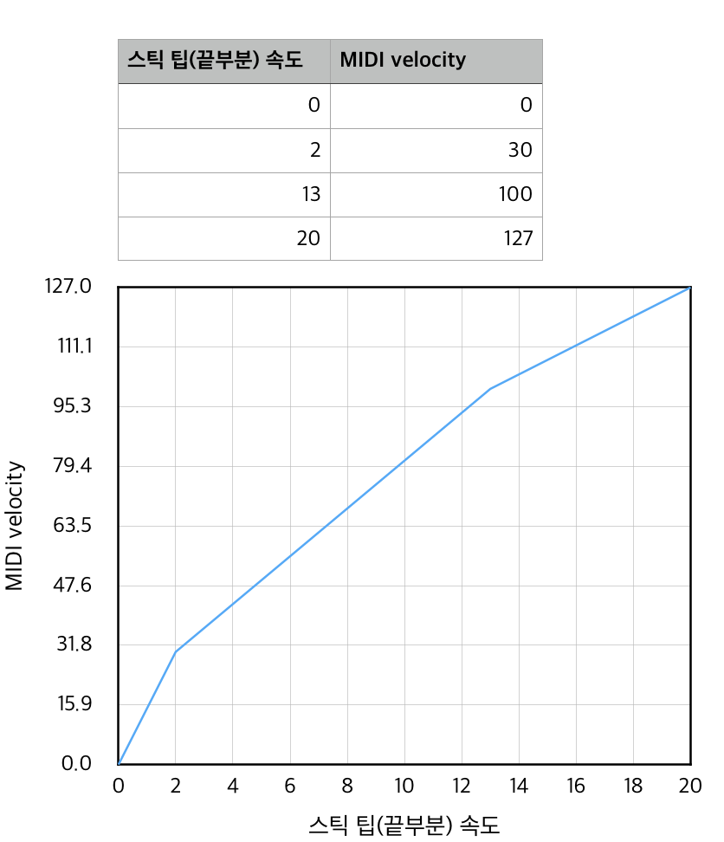
음량조절
알고리즘

Slide 8
북 진동
심벌 진동
컨트롤러 버튼
애니메이션
상세설명
페달이 없어 임시구현
Hi-hat open/close
미리 설정한
애니메이션
재생
물리엔진에
내장된 충돌
알고리즘

Slide 9
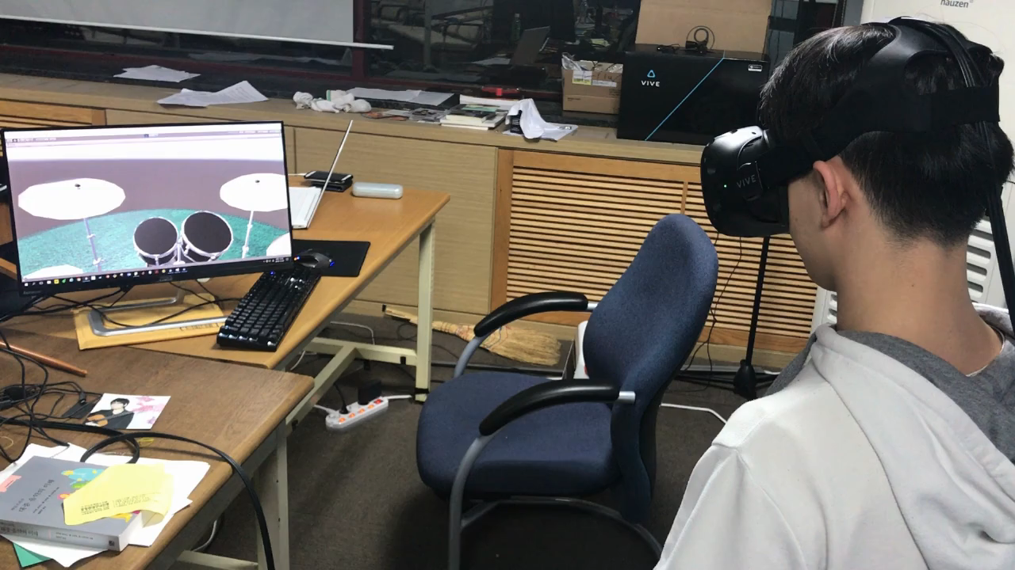

Slide 10
 | ~12/23 | ~1/13 | ~1/27 | ~2/17 | ~3/17 | ~4/14
아두이노 페달 제작
VR에 페달 적용
메트로놈 기능
MIDI Recording
BGM 설정 기능
방학중
계획

Slide 11
Thank you

